Slide 1



СОЦИАЛЬНЫЕ ПРОЕКТЫ: «АКСЕЛЕРАЦИЯ НЕКОММЕРЧЕСКИХ ОРГАНИЗАЦИЙ» (АНО) – «АКСЕЛЕРАТОР СОЦИАЛЬНЫХ КОМАНД» (АСК) Материалы Флагманского Ресурсного центра поддержки СО НКО города Севастополя для организации деятельности в формате СТРАТЕГИЧЕСКОЙ МАСТЕРСКОЙ
город Севастополь октябрь – декабрь 2021 года

Slide 3
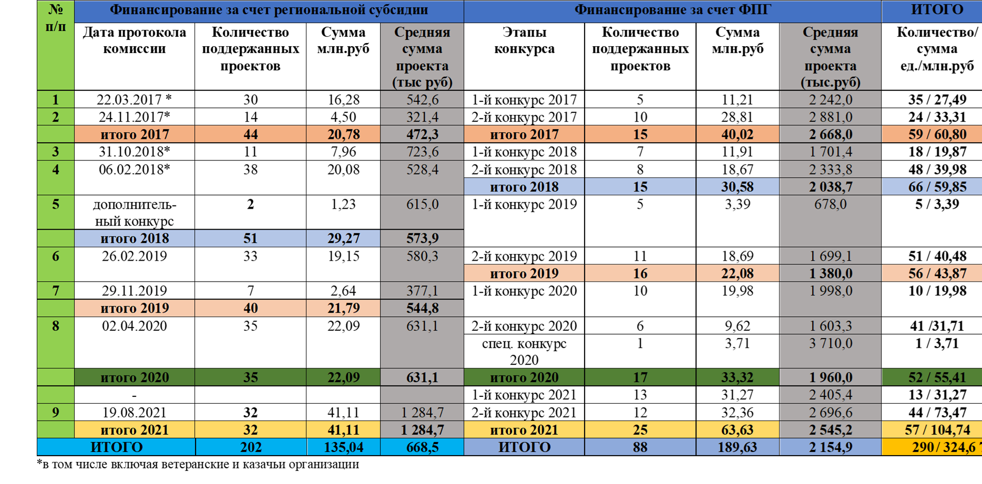
ДИНАМИКА реализации социальных проектов за счет софинансирования из федеральных и региональных бюджетных средств в 2017-2021 г.г.

Slide 4
Реализация социальных проектов за счет софинансирования из федеральных и региональных бюджетных средств

Slide 5
ДИНАМИКА реализации социальных проектов за счет софинансирования из региональных бюджетных средств

Slide 6
ДИНАМИКА реализации социальных проектов за счет софинансирования из федеральных бюджетных средств

Slide 7
Динамика средних сумм софинансирования в тысячах рублей

Slide 8
Реализация социальных проектов по направлениям за счет региональной субсидии 2017-2021гг

Slide 9
Реализация социальных проектов по направлениям за счет федеральной субсидии 2017-2021гг

Slide 10
Результаты конкурса социальных проектов - победителей Президентского фонда культурных инициатив по городу Севастополя

Slide 11
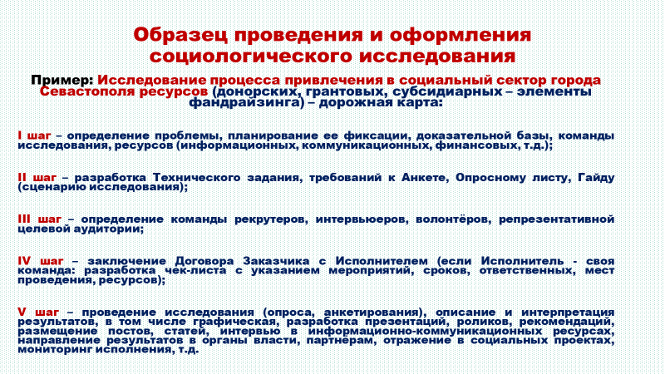

Slide 12

РЕЕСТР СО НКО и перспективы участия:
- Стать поставщиком или исполнителем социальных услуг
- Быть получателем субсидий от государственных, региональных, муниципальных органов власти
- Быть получателем поддержки Фонда президентских грантов
Примечание: на региональном уровне преференции не реализованы

Slide 13
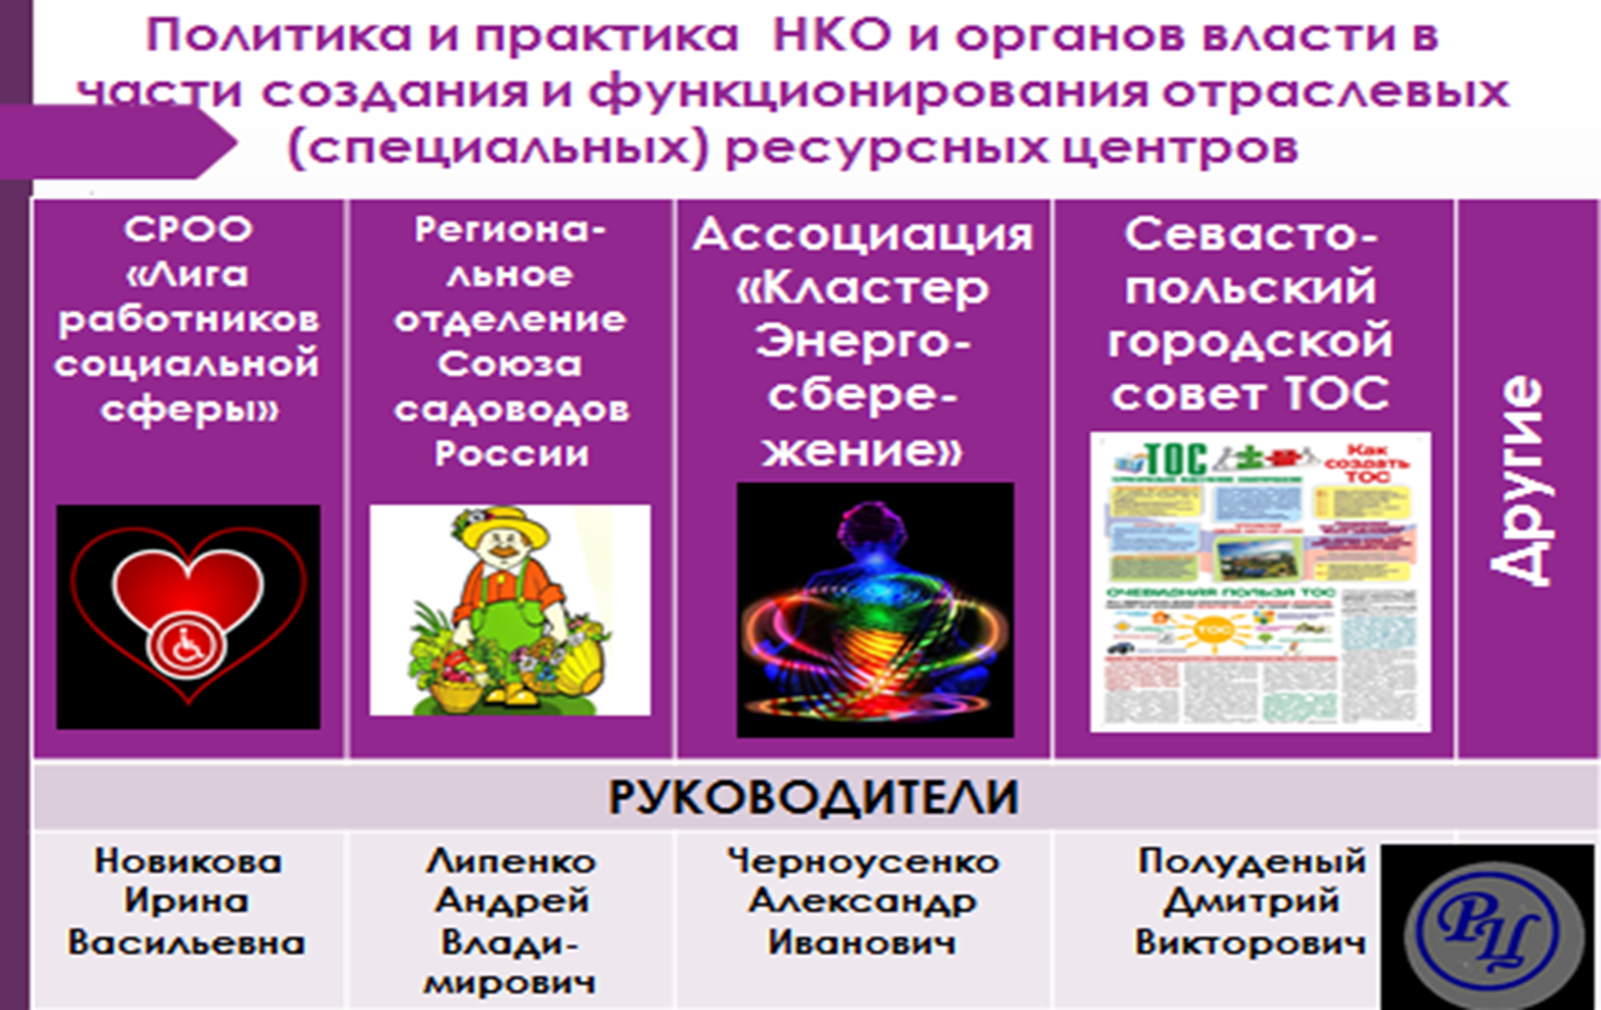
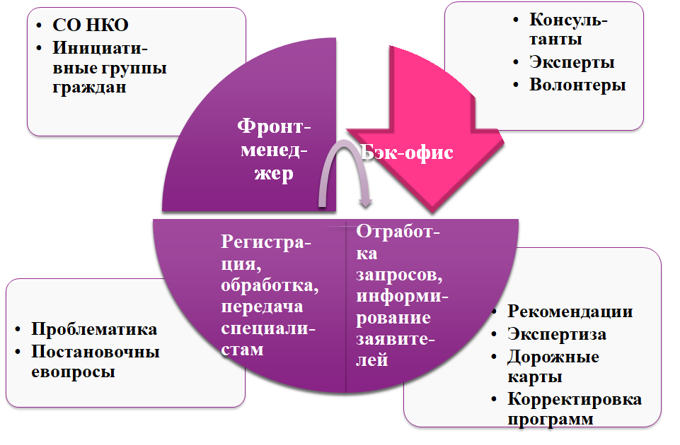
Информационно -коммуникационная платформа
Модель проведения консультаций и экспертиз
флагманского Ресурсного центра

Slide 14


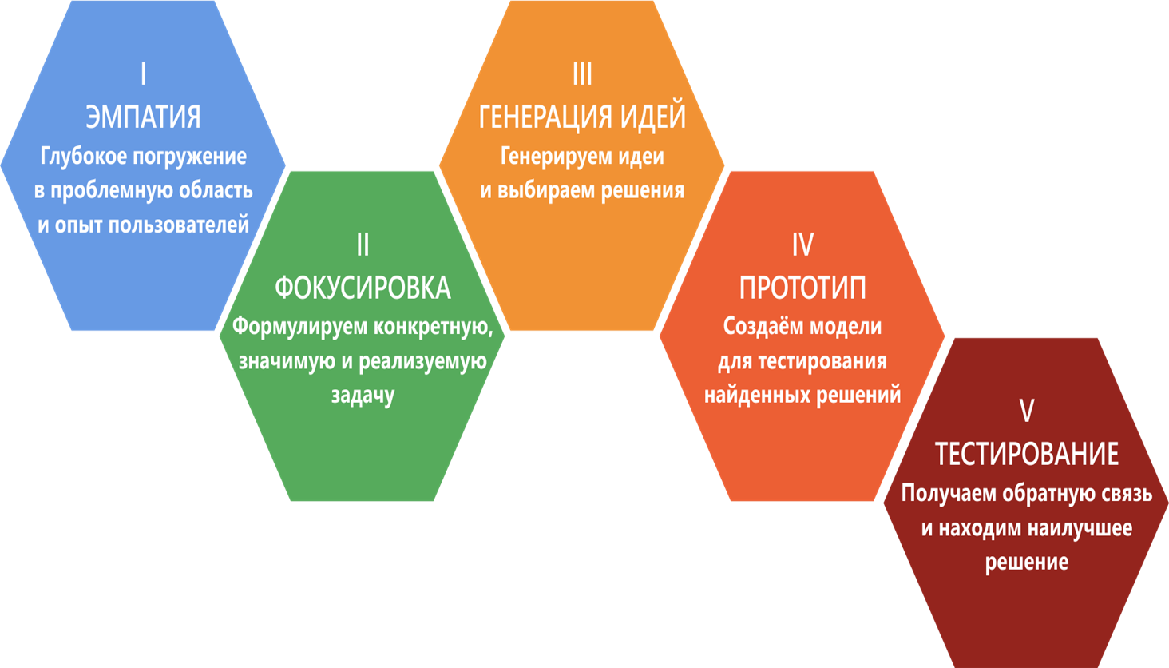
Чему мы учим (учимся)?
Создание «команды мечты» От ИДЕИ до ПРОЕКТА (мозговой штурм)

Slide 15
Метод коллективной генерации идей
№ п/п | Идеи по порядку генерирова-ния | ЭКСПЕРТЫ |  |  |  | Среднее арифме-тическое | Позиция (ранкинг)
 |  | № 1 | № 2 | № 3 | № 4
1 | ……….. | 2 | 3 | 2 | 1 | 2,0 | 2
2 | ……….. | 3 | 4 | 3 | 2 | 3,0 | 3
3 | ……….. | 4 | 5 | 4 | 5 | 4,2 | 4
4 | ……….. | 1 | 2 | 1 | 3 | 1,3 | 1
5 | ……….. | 5 | 1 | 5 | 4 | 3,0 | 3
Вывод: по результатам процедуры генерации идей выбрана идея (проблема, концепция,…) с наименьшим показателем позиции, что соответствует наибольшему рейтингу идеи

Slide 16
ДЕКОМПОЗИЯ ЦЕЛИ ПРОЕКТА АСК

Slide 17
Функционально-коммуникационная система флагманского Ресурсного центра

Slide 18

Проект флагманского Ресурсного центра
«Акселерация некоммерческих организаций»
Наименование обучающих и экспертных практико-ориентированных программ | График проведения: сроки, контрольные ключевые точки, количественные показатели
ШКОЛА ЭФФЕКТИВНОГО РУКОВОДИТЕЛЯ НКО | 8 МОДУЛЕЙ: МАРТ, ИЮНЬ, ИЮЛЬ, АВГУСТ, СЕНТЯБРЬ, ОКТЯБРЬ, НОЯБРЬ, ДЕКАБРЬ 2021 г. – 25 участников (выдача Сертификатов о повышении квалификации)
ФОРУМ «СОЦИАЛЬНЫЙ СЕВАСТОПОЛЬ» | НОЯБРЬ 2021 года – 150 руководителей и команд СО НКО (0-2 дни по отдельной программе)
СТРАТЕГИЧЕСКАЯ МАСТЕРСКАЯ | Декабрь 2021 года - апрель 2022 года - 5 семинаров-тренингов для команды из 35 участников
ЗАСЕДАНИЯ КРУГЛЫХ СТОЛОВ | 6 круглых столов с участием органов власти, СМИ, представителей некоммерческого сообщества, с презентацией не менее 25 социальных проектов
ПРОВЕДЕНИЕ КОНСУЛЬТАЦИЙ РУКОВОДИТЕЛЕЙ И КОМАНД | не менее 540 консультаций для руководителей, команд СО НКО, инициативных групп, активных граждан

Slide 19
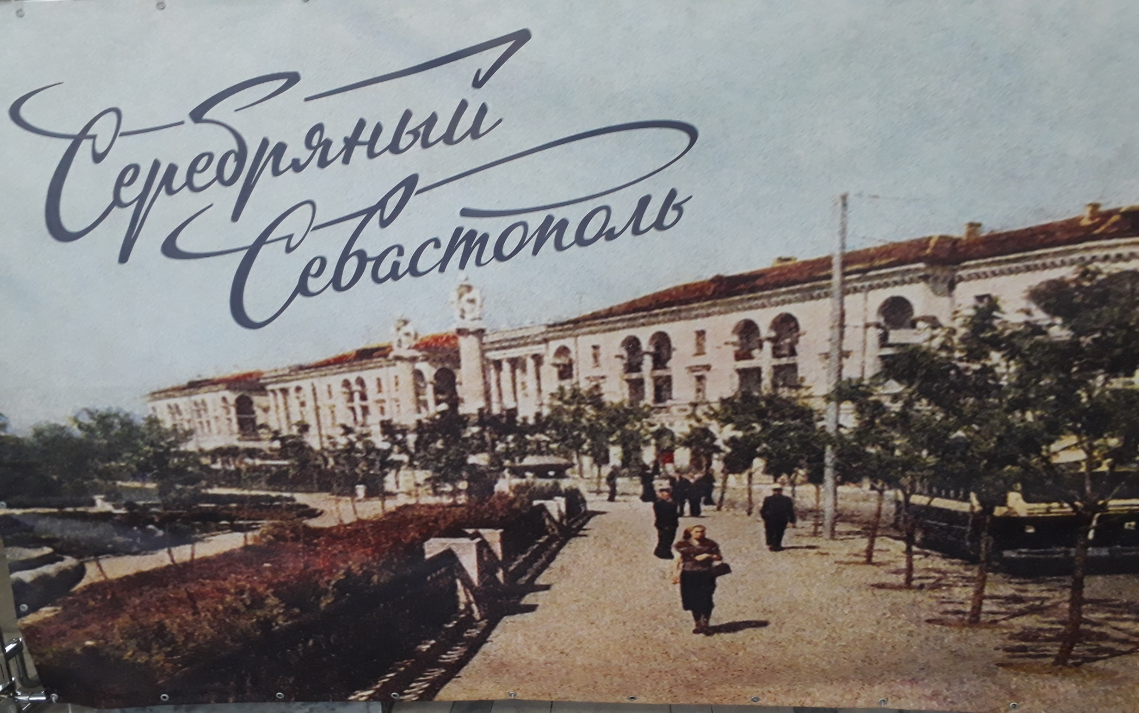
По проекту Ассоциации волонтёрских центров в городе Севастополе в 2021 году создан Региональный центр и команда мечты «серебряного» волонтёрства

Slide 20

Проектный офис Ресурсного центра и команда проекта АНО благодарит за Ваше время и внимание и желает успехов в социальном проектировании!
Контакты
е-mail: panova.spm@yandex.ru
web-site: www.rcnko.ru
телефоны: + 7 (978) 822 75 18

